Slide 1
ВАЖКОРОЗВ’ЯЗНІ ЗАДАЧІ
Алгоритм можна розглядати, як “чорну скриньку”, яка за вхідною послідовністю будує вихідну послідовність:
Алгоритм
Вхідна Вихідна
послідовність послідовність
Зокрема, можна вважати, що вхідна і вихідна послідовності складаються з 0 і 1, які кодують вхід і вихід алгоритму. Тоді алгоритм розглядають як послідовність елементарних двійкових операцій, таких як або, і, не, друк і тощо, що працюють з пам’яттю двійкових символів, яка може бути доcить великою.
Звичайно, можливі й інші зображення даних, однак на практиці природні способи зображення є еквівалентними, оскільки вони можуть бути поліноміально перетворені один в одний. У цьому разі, різниця між алгоритмами з поліноміальним і експоненціальним часом залишається незмінною: оскільки всі наші типи даних містять скінченну кількість двійкових символів, то переведення алгоритмів з мови високого рівня на рівень двійкових символів збільшує кількість операцій лише поліноміально (операції потребують поліноміального відносно довжини операнда часу).

Slide 2

Якщо алгоритм потребує не більше T(n) операцій високого рівня на вході довжини n, то він потребує не більше P(T(n)) операцій над двійковими значеннями на такій же вхідній послідовності. Тут P – поліноміальна функція, яка визначає зростання кількості операцій у разі переходу від операцій високого рівня до двійкових операцій.
Отже, поліноміальність чи експоненціальність часу роботи алгоритму інваріантна, оскільки P(T(n)) обмежене зверху деяким поліномом відносно n.
Якщо вхідні та вихідні послідовності кодовані “розумним” способом (код n не більший від
, то поліноміальність чи експоненціальність довжини
вхідної послідовності також інваріантна.
Більшість задач, цікавих з практичного погляду, мають поліноміальні алгоритми розв’язування. Такі задачі вважають легкорозв’язними. Задачу називають важкорозв’язною, якщо не існує поліноміальних алгоритмів для її розв’язування.
Для експоненціальних алгоритмів важливо знати, наскільки “погано” вони працюють.

Slide 3
Поняття поліноміально розв’язної задачі прийнято вважати уточненням ідеї “практично розв’язної” задачі. Це пов’язано з тим, що:
- по-перше, використовувані на практиці поліноміальні алгоритми зазвичай справді працюють досить швидко;
- по-друге, обсяг цього класу практично не залежить від вибору конкретної моделі обчислень.
- по-третє, клас поліноміально розв’язних задач має природні властивості замкнутості .
Наприклад, композиція двох поліноміальних алгоритмів теж працює за поліноміальний час

Slide 4
Недетерміновані машини Тьюрінга
Неформально недетермінованість можна пояснити, розглядаючи алгоритм, який виконує обчислення до певного місця, у якому повинен бути зроблений вибір з кількох альтернатив. Далі недетермінований алгоритм досліджує всі можливості одночасно, копіюючи себе для кожної альтернативи. Всі копії працюватимуть незалежно, не обмінюючись інформацією між собою. Якщо копія виявляє, що вона зробила неправильний або безрезультативний вибір, вона припиняє виконуватися, а якщо копія знайшла результат, вона оголошує про свій успіх і всі копії припиняють роботу.
На відміну від недетермінованого, детермінований алгоритм досліджуватиме кожну альтернативу по-черзі, кожного разу повертаючись для дослідження нової гілки.
Введемо поняття стану як комбінації адреси виконуваної команди і значень усіх змінних. У детермінованому алгоритмі кожен стан визначає свого наступника, а в недетермінованому може бути більше одного допустимого стану. Недетерміновані алгоритми не є ймовірносними, вони є алгоритмами, які можуть бути одночасно в багатьох станах.

Slide 5
Недетермінована машина Тьюрінга (НМТ)
НМТ має скінченну кількість можливих кроків, з яких у черговий момент вибирається якийсь один. Вхідний ланцюжок P допускається (приймається), якщо принаймні одна послідовність кроків для входу P приводить до допустимого заключного стану.
За заданого вхідного ланцюжка P можна вважати, що недетермінована машина Тьюрінга М паралельно виконує всі можливі послідовності кроків, доки не досягне допустимого заключного стану або доки не виявиться, що подальші кроки неможливі. Інакше кажучи, після і кроків можна вважати, що існує багато екземплярів М. Кожний екземпляр зображає конфігурацію, у якій М може виявитися після і кроків. На (і+1)- у кроці екземпляр С породжує j своїх екземплярів, якщо МТ, перебуваючи в конфігурації С, може вибирати наступний крок j способами.

Slide 6

Час, затрачений на обробку входу P, дорівнює довжині послідовності кроків .
Якщо для входу P жодна послідовність кроків не приводить до допустимої конфігурації, то НМТ відкидає P а час, затрачений на обробку P є невизначений.
Часто зручно уявити собі, що НМТ “вгадує” лише кроки з послідовності і перевіряє чи насправді закінчується допустимою конфігурацією. Та оскільки детермінована машина Тьюрінга (ДМТ) не може наперед “вгадати” допустиму послідовність кроків, то детерміноване моделювання машини потребувало б перевірки всіх можливих послідовностей кроків.
Цей перегляд продовжувався б до виявлення найкоротшої послідовності, яка закінчується допустимою конфігурацією. Якщо жодна послідовність кроків не приводить до допустимого входу, то детерміноване моделювання машини могло б тривати безконечно довго, якщо лише немає деякого апріорного обмеження на довжину найкоротшої допустимої послідовності.
Тому природно очікувати, що НМТ здатні виконувати завдання, які жодні детерміновані машини не здатні виконати за то й же час і з тією ж пам’яттю. Однак відкритим є питання про існування мов, які розпізнає недетермінована МТ з заданою часовою і ємнісною складністю, проте не розпізнає жодна детермінована МТ з такою ж складністю

Slide 7










Формально НМТ визначимо так: к-стрічковою недетермінованою машиною Тьюрінга М називають сімку
тут функція переходів
є відображенням множини
в множину
підмножин у
Іншими словами, за заданим станом і списком з k символів на стрічках функція видає скінченну множину варіантів наступного кроку. Кожен варіант містить новий стан, k нових символів на стрічках і k зсувів головок. НМТ може вибирати будь-який з цих варіантів кроку, однак не може вибрати наступний стан з одного кроку, а символи на стрічках – з іншого.
Конфігурацію (миттєвий опис) для k-стрічкової НМТ визначають так само, як і для детермінованої машини Тьюрінга (ДМТ). Задана НМТ
робить крок, виходячи зі свого поточного стану, наприклад q, і символів, які оглядає кожна з k головок, наприклад
вона вибирає деякий
елемент
Цей елемент означає, що новим станом
повинен стати r, на i-й стрічці треба написати
замість
і головку зсунути

Slide 8





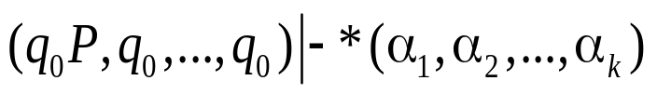


в напрямі
Якщо в разі деякого вибору наступного кроку конфігурація С переходить в конфігурацію D, то записують
(або просто
означає
НМТ допускає ланцюжок х, якщо існує перехід від початкового до заключного стану, тобто, якщо
де
містять заключний стан
Мовою L(M), яку розпізнає машина М, називають множину всіх ланцюжків, які допускає М.
НМТ має часову складність T(n), якщо для кожного допустимого ланцюжка довжини n знайдеться послідовність, яка складається не більше ніж з T(n) кроків і приводить до допустимого стану.
Машина має ємнісну складність S(n), якщо для кожного допустимого ланцюжка довжини n існує послідовність кроків, яка приводить до допустимого стану і в якій кількість клітинок, переглянутих головкою на кожній стрічці, не перевищує S(n).

Slide 9


У випадку моделювання НМТ за допомогою детермінованої МТ складність змінює клас на “гірший”. Довільну мову, яку розпізнає НМТ, розпізнає також і деяка детермінована МТ, однак у цьому випадку отримуємо збільшення складності. Найменша верхня межа для такого моделювання – це експоненціальна складність. Іншими словами, якщо T(n) – “розумна” функція, що задає часову складність (“конструйована за часом”), то для кожної НМТ М, час роботи якої обмежений функцією T(n), можна знайти таку сталу с і детерміновану МТ М’ , що L(M)=L(M’) і час роботи машини M’ становить
Якщо мову L розпізнає k-стрічкова НМТ М з часовою складністю T(n), то її розпізнає й однострічкова НМТ з часовою складністю .

Slide 10
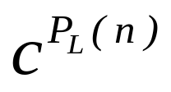
Класи P та NP
Визначимо клас P -TIME (або просто P ) як множину всіх мов, які допускають ДМТ з поліноміальною часовою складністю, тобто
P –TIME={L| існують такі ДМТ М і поліном P(n), що часова складність машини М дорівнює P(n) і L(M)=L}.
Клас NP-TIME (або просто NP ) – це множина всіх мов, які допускають НМТ з поліноміальною часовою складністю.
Інтуїтивно клас P уявимо як клас задач, які можна швидко розв’язати, а NP – як клас задач, розв’язок яких можна швидко перевірити
На підставі результатів попереднього параграфа можемо стверджувати лише таке: якщо мова L належить до класу NP, то її розпізнає деяка ДМТ з часовою складністю
де с – стала, і P_{L}(n) – поліном, залежний від L.

Slide 11










З іншого боку, не доведено, чи існують мови з NP , які не належать P. Отже, не відомо, чи є P власним підкласом класу NP. Проте можна довести, що деякі мови не менш “важкі”, ніж довільна мова з NP, у тому сенсі, що якби у нас був детерміновантий алгоритм, який розпізнає одну з цих мов за поліноміальний час, то можна було б для кожної мови з NP знайти детермінований алгоритм, що розпізнає її за поліноміальний час. Такі мови називають NP –повними.
Мову L₀ з NP називають повною для недетермінованого поліноміального часу (або NP-повною), якщо за заданим детермінованим алгоритмом розпізнавання L₀
з часовою складністю
і довільною
мовою L з NP, можна ефективно знайти детермінований алгоритм, який розпізнає L за час , де
– деякий поліном, що залежить від L.
Говорять, що L (поліноміально) зводиться до L_{0.} Позначають це .
Лема 1. Якщо
, то з
P випливає, що
P. (Еквівалентне
твердження: з
, випливає, що
Якщо і
, то вони поліноміально еквівалентні.

Slide 12

Означення, яке ґрунтується на звідності, означає таке: якщо D0 - детермінована машина Тюрінга, яка розпізнає NP –повну мову L0 за час T(n), то кожну мову з NP можна розпізнати за час T(P(n)), де P – деякий поліном, за допомогою детермінованої машини Тюрінга, яка звертається до D0, як до підпрограми нуль чи більше разів.
Очевидно таке: якщо деякий детермінований алгоритм розпізнає Lo за поліноміальний час, то всі мови з NP можна розпізнати за поліноміальний час. Отже, або всі NP –повні мови належать до P, або жодна з них не належить до P. Перше справджується тоді й лише тоді, коли P = NP. На жаль, сьогодні можна висунути лише гіпотезу про те, що P – власний підклас класу NP . Клас NP – повних мов позначають NPС. Отже, лема 1 дозволяє ототожнити NP –повні задачі з найважчими задачами з NP .
Лема 2. Якщо L₁ та L₂ належать класу NP , L₁ - NP –повна мова і
то L₂ також NP –повна мова.
На рівні задач розпізнавання ця лема вказує простий спосіб доведення NP –повноти нової задачі, якщо відома хоча б одна NP –повна задача. Перш ніж скористатися цим методом, треба знайти деяку початкову (першу) NP –повну задачу.

Slide 13
Мови і задачі
Ми визначили класи P і NP як класи мов. Причина цього двояка. По-перше, це спрощує систему позначень. По-друге, задачі з різних галузей, таких як теорія графів і теорія чисел, часто можна сформулювати як задачі розпізнавання мов.
Наприклад, розглянемо задачу, яка для кожного значення вхідних даних потребує відповіді “так” або “ні”. Можна закодувати всі можливі значення вхідних даних такої задачі у вигляді ланцюжків і переформулювати її як задачу про розпізнавання мови, що складається з усіх ланцюжків вхідних даних нашої задачі, які приводять до відповіді “так”.
Для того, щоб зв’язок задача – мова був зрозумілішим, задамо єдині стандартні” зображення задач. Зокрема, приймемо такі узгодження:
1) цілі числа будемо зображати в десятковій системі;
2) вузли графа будемо зображати цілими числами 1, 2, …, n, закодованими у десятковій системі. Ребро будемо зображати ланцюжком (i1, i2), де i1, i2 – вузли, що визначають це ребро;
3) булеві вирази (формули) з n пропозиційними змінними будемо зображати ланцюжками, у яких * позначає “i”, + позначає “або” , “не”, а цілі числа 1,2, … , n - зображають пропозиційні змінні.

Slide 14


Тепер можна сказати, що задача належить P або NP, якщо її стандартне зображення належить до P або NP, відповідно.
Приклад 1. Задача про кліку для неорієнтованих графів.
У графі G k-клікою називають k-вузловий повний підграф (кожна пара різних вузлів у цьому підграфі з’єднана ребром) графа G. Задачу про кліку формулють так: чи містить заданий граф G k-кліку, де k – задане ціле число?
Мову L, яка описує задачу про кліку, утворюють такі ланцюжки вигляду
що граф з ребрами
містить k-кліку. Це лінійне
зображення
заданої задачі ланцюжком.
Зазначимо, що коли йдеться про належність до класу P або NP, то точний вибір мови для зображення задачі про кліку є неважливим, якщо застосовують “стандартне” кодування.
Задача про кліку належить до класу NP. Недетермінована машина Тюрінга спочатку може “здогадатися”, які k вершин утворюють повний підграф, а потім перевірити, що довільна пара цих вершин з’єднана ребром. У цьому разі для перевірки достатньо O(n3) кроків, де n – довжина коду задачі про кліку.

Slide 15
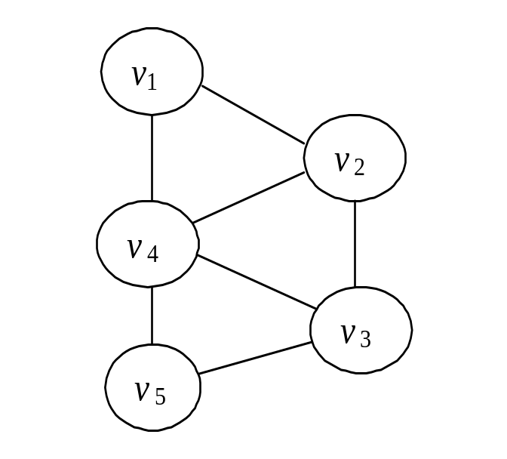



Це демонструє “силу” недетермінізму, бо перевірку всіх підмножин з k вершин виконують паралельно незалежні екземпляри розпізнавального пристрою.
При k=3 цей граф можна закодувати ланцюжком
3 (1,2) (1,4) (2,4) (2,3) (3,4) (3,5) (4,5).
Цей граф містить три 3-кліки:
Задача про кліку є NP -повна. Зазначимо, що не відомі способи розв’язування задачі про кліку за детермінований поліноміальний час.

Slide 16

Приклад 2. Задача про виконанну булеву формулу. Цю задачу формулюють так: чи виконанна задана булева формула?
Булева формула називається виконаною, якщо існує принаймні один набір значень аргументів, на якому ця формула дає істине значення. Задача виконанності булевої формули є NP-повною. Недетермінований алгоритм, який розпізнає, чи задана формула є виконанною, починає з того, що “вгадує” виконанний набір 0-1 істинних і хибних значень, для яких формула повертає істину (якщо такий набір існує). Потім відбувається підставляння “вгаданих” значень кожної змінної у вхідний ланцюжок і обчислення значень отриманого виразу, щоб перевірити його істинність.
Значення логічної функції можна обчислити за час, пропорційний до довжини виразу, багатьма алгоритмами синтаксичного аналізу. Однак навіть без них не важко обчислити значення логічної формули за
кроків, де n
довжина формули. Отже, деяка недетермінована машина Тьюрінга розпізнає виконанні булеві формули з поліноміальною часовою складністю, і тому ця задача належить до класу NP. В 1971 р. С. Кук довів NP -повноту цієї задачі.
Зазначимо, що недетермінізм використовували для того, щоб “паралелізувати” задачу, оскільки “вгадування” правильного розв’язку насправді означає паралельну перевірку всіх можливих розв’язків

Slide 17
Приклад 3. Задача про комівояжера. В цій задачі задано множину міст і вартість подорожі між ними. Необхідно визначити порядок, у якому треба відвідати всі міста (по одному разу) і повернутися у початкове місто, щоб загальна вартість подорожі була мінімальною.
У термінах теорії графів список міст визначає гамільтонів цикл, що починається з базового міста і туди ж повертається після проходження через кожне місто по одному разу. Довжина гамільтонового циклу визначена сумою ваг усіх ребер, включених у нього (тобто сумою вартостей переїзду з міста в місто). Задача буде розв’язана, якщо знайдено гамільтонів цикл з найменшою довжиною.
Гамільтонів цикл – це послідовність вершин та ребер графа, що містить всі вершини графа поодному разу, але щодо ребер обмежень немає, тобто може містити не всі ребра.
Задача про комівояжера відома вже понад 200 років, вона має багато практичних застосувань. Наприклад, вибір найкоротшого шляху поширення інформації по всіх вузлах комп’ютерної мережі модельований нею.
Задача про комівояжера належить до класу NP-повних задач, невідомо поліноміального алгоритму її розв’язання. В задачі з N містами необхідно розглянути (N—1)! маршрутів, щоб вибрати маршрут мінімальної довжини. Тобто у випадку великих значень N неможливо за розумний час отримати результат.

Slide 18
Чи можна знайти найдешевший маршрут, не проглядаючи їх всіх? До цього часу нікому не вдалось придумати алгоритм, який не займаєтся, по суті, переглядом усіх шляхів. Коли кількість міст невелика, то задачу розв’язують досить швидко, однак нас цікавить розв’язок загальної задачі.
Розглянемо, як можна розв’язати задачу про комівояжера недетермінованим алгоритмом. На першому етапі “вгадування” розглядають деякий маршрут (що утворює гамільтонів цикл). Очевидно, що його можна побудувати за поліноміальний час: зберігаючи список міст, генеруємо випадковий номер і вибираємо зі списку місто з цим номером (одночасно видаляючи його зі списку, щоб воно не з’явилося вдруге). Така процедура виконується за O(N) операцій, де N – кількість міст.
На другому кроці відбувається обчислення вартості маршруту. Для цього нам треба підсумувати вартості подорожей між послідовними парами міст у цьому маршруті, що теж потребує O(N) операцій. Обидва кроки поліноміальні, тому задача про комівояжера належить до класу NP.

Slide 19
Приклади NP -повних задач
Можна довести, що задача, а точніше – її зображення у вигляді мови L₀, NP -повна, довівши, що L₀ належить до NP і кожна мова з NP поліноміально трансформується в L₀. Завдяки “силі” недетермінізму належність цієї задачі до класу NP довести досить легко. Приклади 1–3 є типовими ілюстраціями цього кроку. Труднощі зумовлює доведення того, що кожну задачу з NP можна поліноміально трансформувати в задану задачу. Та оскільки NP-повнота деякої задачі L₀ вже встановлена, то можна довести NP-повноту нової задачі L, довівши, що L належить до NP і задачу L₀ можна поліноміально трансформувати в L.
Нехай G=(V, E) – неорієнтований граф.
k-розфарбуванням графа G називають таке приписування натуральних чисел 1,2,...,k, (або кольорів) його вершинам, що жодні дві суміжні вершини не набувають однакового кольору. Найменшу можливу кількість кольорів у розфарбуванні називають хроматичним числом.

Slide 20

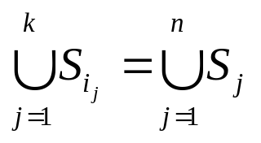
Теорема 1. Наведені нижче задачі належать до класу NP:
1. Задача про кліку.
2. Задача про виконанність булевих формул.
3. Задача про гамільтонів цикл: чи існує в заданому неорієнтованому графі гамільтонів цикл?
4. Задача про розфарбовування: чи існує розфарбування неорієнтованого графа в k кольорів?
5. Задача про орієнтованний гамільтонів цикл: чи існує в заданому орієнтованому графі орієнтований гамільтонів цикл?
6. Задача про покриття множинами: чи існує для заданої сім’ї множин
S₁,S₂,…S_{n} така підсім’я з k множин
що їхнє об’єднання задовольняє
такі рівності
7. Задача про точне покриття: чи існує для заданої сім’ї множин S₁,S₂,…S_{n} підсім’я множин, які попарно не перетинаються, що є покриттям?

Slide 21
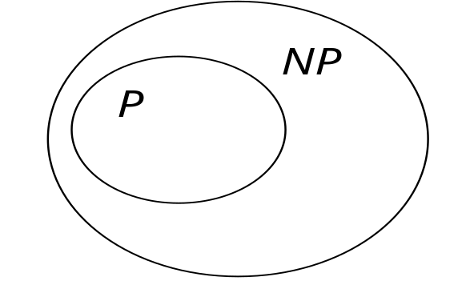
Належність задач 1 та 2 до класу NP показана в прикладах 1 та 3 відповідно. Аналогічно для кожної з решти задач можна побудувати недетермінований алгоритм з поліноміальною складністю, який “вгадує” розв’язок і перевіряє, що це справді розв’язок.
Доведено, що кожна мова з класу NP поліноміально трансформується в задачу виконанності булевих формул; цим з’ясовано, що задача виконанності булевих формул є NP-повна. Спираючись на це, доведено також NP-повноту кожної задачі з теореми 1.
Застосування теорії NP-повноти для аналізу задач.
Однією з найскладніших проблем теорії обчислень є так звана проблема “P =NP”, тобто чи тотожні класи P та NP ? Було зроблено багато спроб довести їхню еквівалентність чи нееквівалентність, однак сьогодні це питання відкрите.

Slide 22
Найсерйознішою причиною вважати, що ці класи не тотожні – це існування NP -повних задач.
Як уже зазначено, у класі NP є NP -повні (універсальні) задачі, тобто такі, що до них поліноміально зводиться довільна задача з класу NP. Їх використовують як еталони складності.
Важливою властивістю NP -повних задач є те, що всі вони є “еквівалентні” в такому сенсі: якщо хоча б для однієї з них буде доведено, що вона є легкорозв’язною, то такими будуть і решта задач з цього класу. Більшість з цих задач вивчали математики і спеціалісти з обчислень десятиріччями і для жодної з них не вдалося знайти алгоритму поліноміальної складності. Тому природним є припущення про те, що таких поліноміальних алгоритмів не існує, а тому можна розглядати всі задачі з цього класу як важкорозв’язні.
Сформулюємо головну властивість NP-повних задач у вигляді теореми.
Якщо деяка NP -повна задача розв’язна за поліноміальний час, то P = NP. Іншими словами, якщо в класі NP існує задача, не розв’язна за поліноміальний час, то всі NP -повні задачі такі ж.
Отже, гіпотеза P ≠NP означає, що NP -повні задачі не можуть бути розв’язані за поліноміальний час.

Slide 23
Доведення NP -повноти деякої задачі є суттєвим аргументом на користь її практичної нерозв’язності. Для такої задачі доцільніше будувати достатньо точні наближені алгоритми, ніж затрачати час на пошук швидких алгоритмів, що розв’язують її точно.
“Важкість” задач можна порівнювати, зводячи одну задачу до іншої. Метод зведення є головним у доведенні NP -повноти багатьох задач.
Неформально кажучи, задача Q зводиться до задачі Q′, якщо задачу Q можна розв’язати для будь-якого входу, вважаючи відомим розв’язок задачі Q′ для деякого іншого входу.
Сьогодні визначено NP-повноту багатьох задач, еквівалентних між собою щодо поліноміальної звідності.
Великий практичний досвід розв’язуваня дискретних задач дає підстави вважати, що NP–повні задачі й задачі з класу P сильно відрізняються за трудомісткістю розв’язування, проте в строгому сенсі ця різниця і, отже, різниця між класами P та NP не доведена. Це, зокрема, пояснюють тим, що класи P та NP визначають за допомогою поняття часу роботи обчислювального пристрою з потенційно необмеженою пам’яттю. Проте добре відомо, що час виконання алгоритму на машині погано піддається опису й аналізу загально математичними засобами.
Головне призначення теорії NP -повних задач полягає в тому, щоб допомогти розробникам алгоритмів і спрямувати їхні зусилля на вибір таких підходів до розв’язування задач, які ймовірно приведуть до практично корисних алгоритмів.

